Slide 1
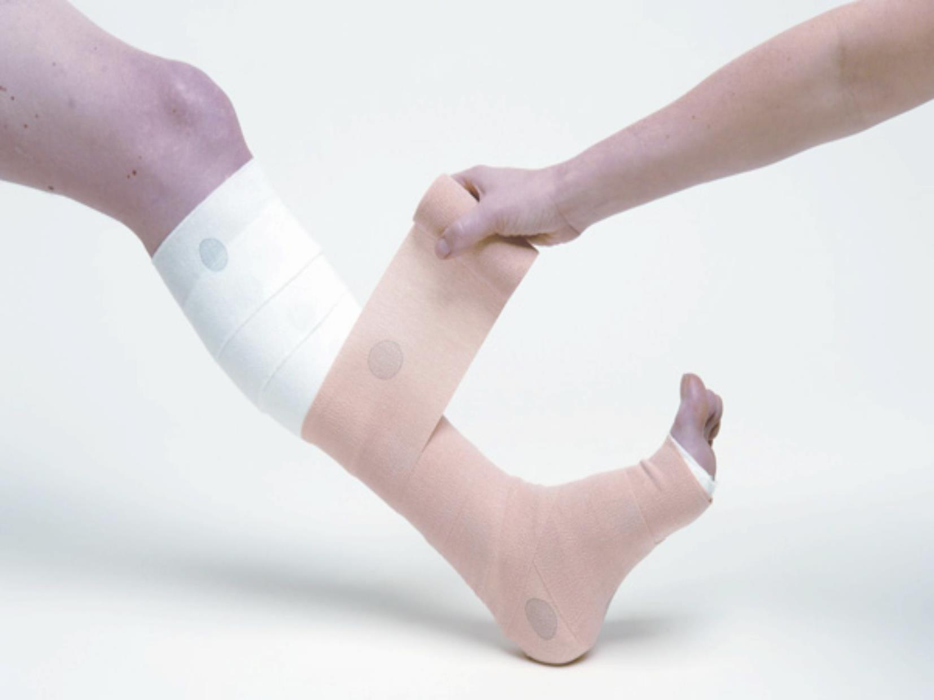
ÚLCERAS VENOSAS Y TERAPIA COMPRESIVA
Raquel Lancho Pedrazo
R2 de Enfermería Familiar y Comunitaria

Slide 2
INDICE
DEFINICIÓN
EPIDEMIOLOGÍA
RECUERDO ANATÓMICO
FISIOLOGÍA SISTEMA VENOSO
ETIOPATOGENIA
CLASIFICACIÓN DE LA INSUFICIENCIA VENOSA
DIAGNÓSTICO DIFERENCIAL: VENOSA-ARTERIAL
EXPLORACIÓN CLÍNICA
TERAPIA COMPRESIVA : PIEDRA ANGULAR DEL TTº

Slide 3
1. DEFINICIÓN
“Solución de continuidad con pérdida de sustancia epitelio-conjuntivas, debido a un proceso tisular patológico de origen vascular venoso y de evolución crónica que se caracteriza por su escasa o nula tendencia a la cicatrización espontánea”

Slide 4
2. EPIDEMIOLOGÍA
Úlceras más frecuentes de origen vascular: 80%
Prevalencia aumenta con la edad : pico más alto a los 80 años, con una media de 75 años.
Más prevalente en las mujeres.

Slide 5
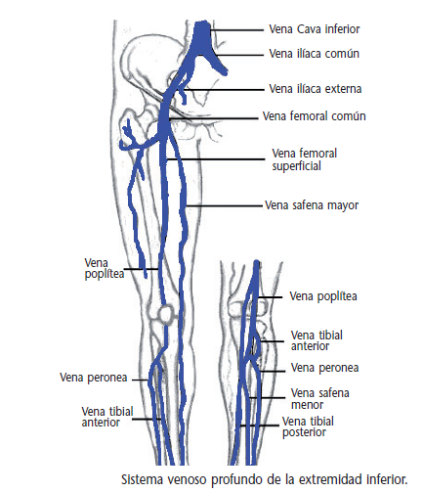
3. RECUERDO ANATÓMICO
SISTEMA VENOSO
Sistema venoso profundo (SVP): vena iliaca, vena femoral ,vena polítea, vena tibial anterior y posterior y vena peronea.
Sistema venoso superficial (SVS): vena safena interna y externa.
Sistema venoso comunicante o perforante

Slide 6
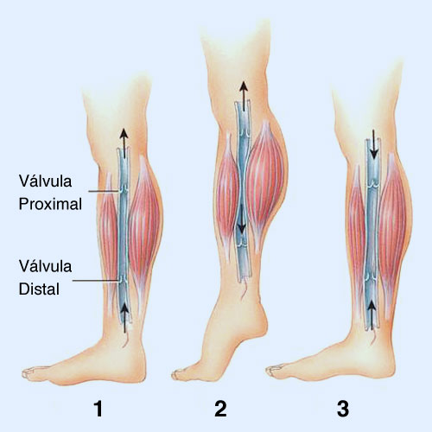
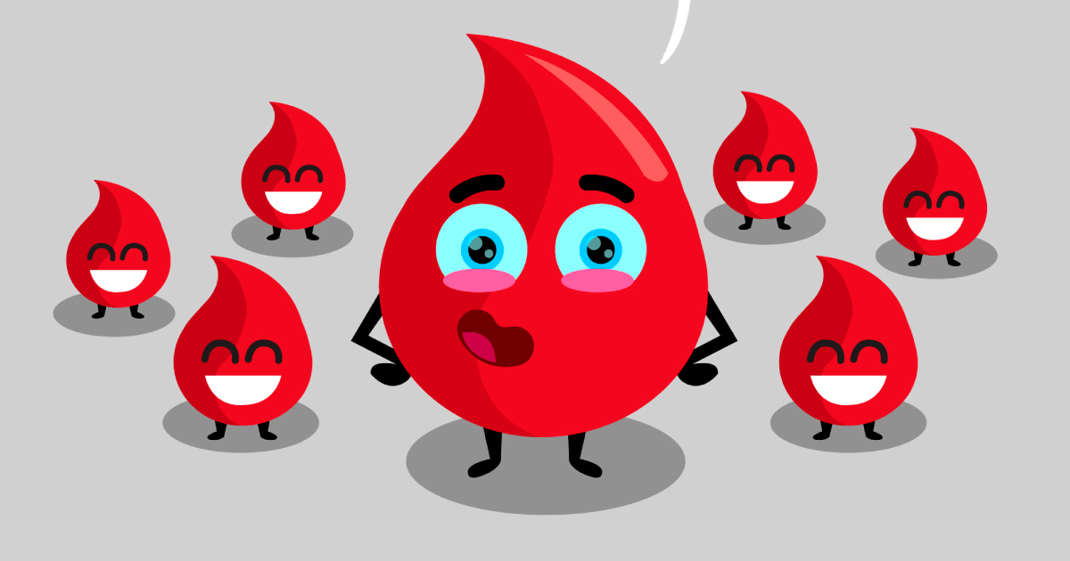
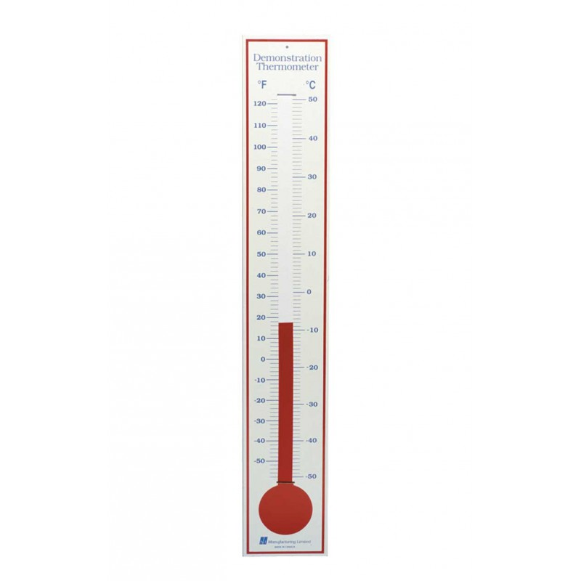
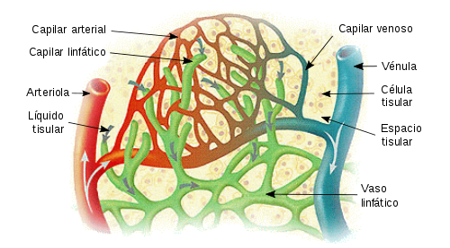
4. FISIOLOGÍA DEL SISTEMA VENOSO
Asegurar el retorno venoso
Actuar como reservorio
Controlar volumen extracelular
Termorregulación

Slide 7
5. ETIOPATOGENIA
Tres grandes grupos etiológicos:
Por insuficiencia valvular de las venas: úlceras varicosas o hipertensión del SVS.
Por fallo de la bomba muscular venosa de la pantorrilla.
Por aparición previa de trombos venosos: úlceras postrombóticas, enf.postflebítica secundaria a TVP o hipertensión del SVP.

Slide 8
6. CLASIFICACIÓN DE LA INSUFICIENCIA VENOSA
Grado I:
varices superficiales, dolor, pesadez, que se recupera tras el descanso
Grado II:
edemas, dermatitis pigmentaria y purpúrica, dermatoesclerosis en manguito en la zona supramaleolar (preludio de la úlcera), atrofia blanca de Millian, eczema de éxtasis, tromboflebitis.
Grado III-V:
lo anterior+ úlceras abiertas

Slide 9
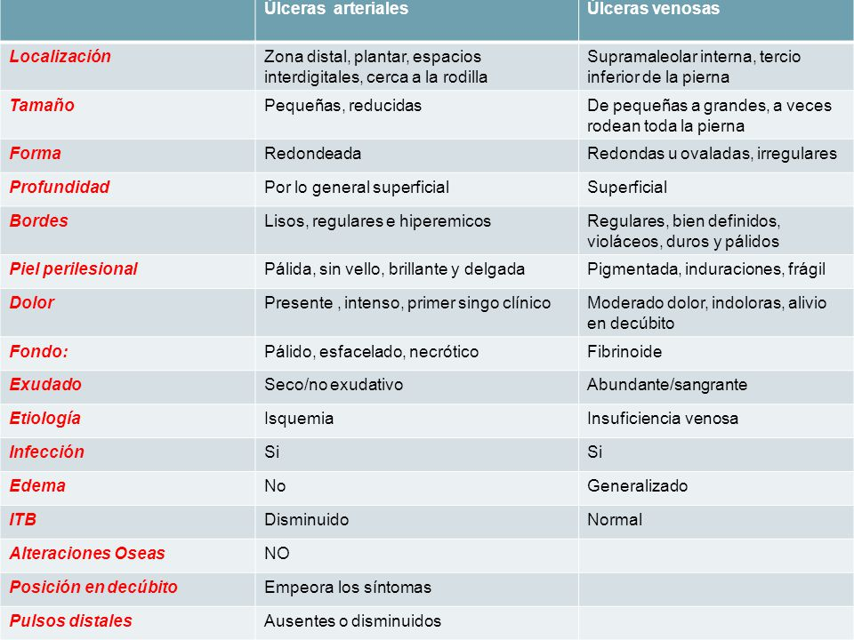
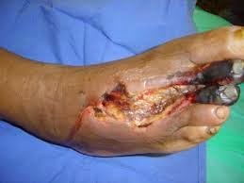
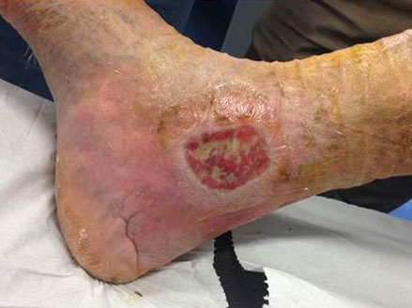
7. DIAGNÓSTICO DIFERENCIAL
Úlcera arterial
Úlcera venosa

Slide 10
8. EXPLORACIÓN CLÍNICA
ANAMNESIS
Síntomas: pesadez, cansancio, calambres, prurito
EXAMEN CLÍNICO
Inspección: varicosidades, edemas, pigmentaciones, piel fina, brillante, úlceras supramaleolares, Tª , pérdida vello, cómo es la úlcera y piel periulceral…
Palpación: pierna, muslo, pulsos
Dolor
Exploraciones funcionales hemodinámicas: DOPPLER, cálculo ITB, láser doppler, pletismografía, termografía, eco-doppler….
Otros: dº invasivo (flebografía); pruebas de laboratorio
Factores etiológicos

Slide 11
SI el ITB es:
Valor ITB | Dº paciente SIN herida | Dº paciente CON herida
0,8-1,3 | NORMAL | Herida venosa
0,5-0,8 | Alteración arterial | Herida arterial
<0,5 | Alteración isquémica | Herida isquémica
>1,3 | Diabético/arteriopatía | Herida arteriopática
* Generalmente con un ITB <0,8 NO indicado
ITB >0,8 hay que considerar diferentes factores

Slide 12
Factores que deben tenerse en cuenta antes de aplicar terapia compresiva
Estado de la piel
Forma de la extremidad
Presencia de neuropatía: aumenta el riesgo de sufrir daño
Presencia de insuficiencia cardiaca: por incremento de la precarga

Slide 13
9. TERAPIA COMPRESIVA: PIEDRA ANGULAR DEL TTº
Piedra angular del ttº de la úlcera venosa
Ttº más antiguo
TERAPIA COMPRESIVA
El más efectivo
Satisfactorio apoyo hemodinámico y comodidad del paciente.
Niveles altos de presión, 40mmHg en tobillo que decrecen hasta 17 mmHg debajo de la rodilla
Favorece formación del tejido de granulación
Actualmente es una gran desconocida

Slide 14
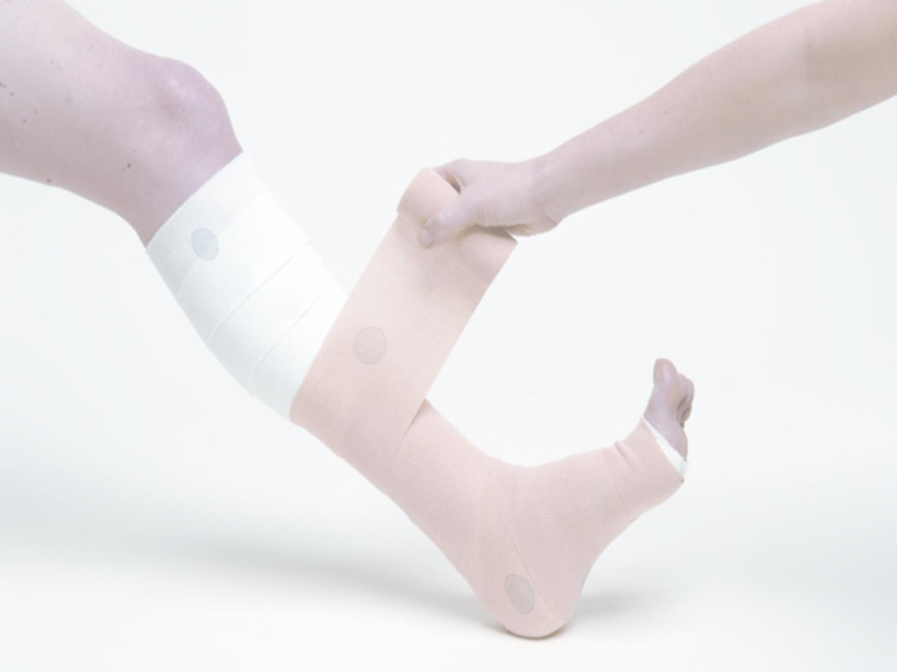
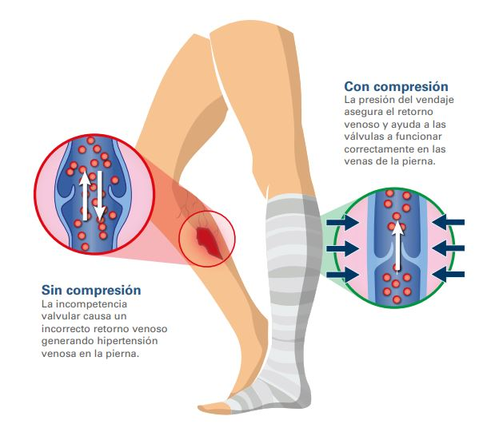
¿CÓMO ACTÚA LA COMPRESIÓN?
INCOMPETENCIA VALVULAR
FLUJO RETRÓGRADO
HIPERTENSIÓN VENOSA AMBULATORIA
SALIDA DE FLUIDO A TEJIDOS Y EDEMA

Slide 15
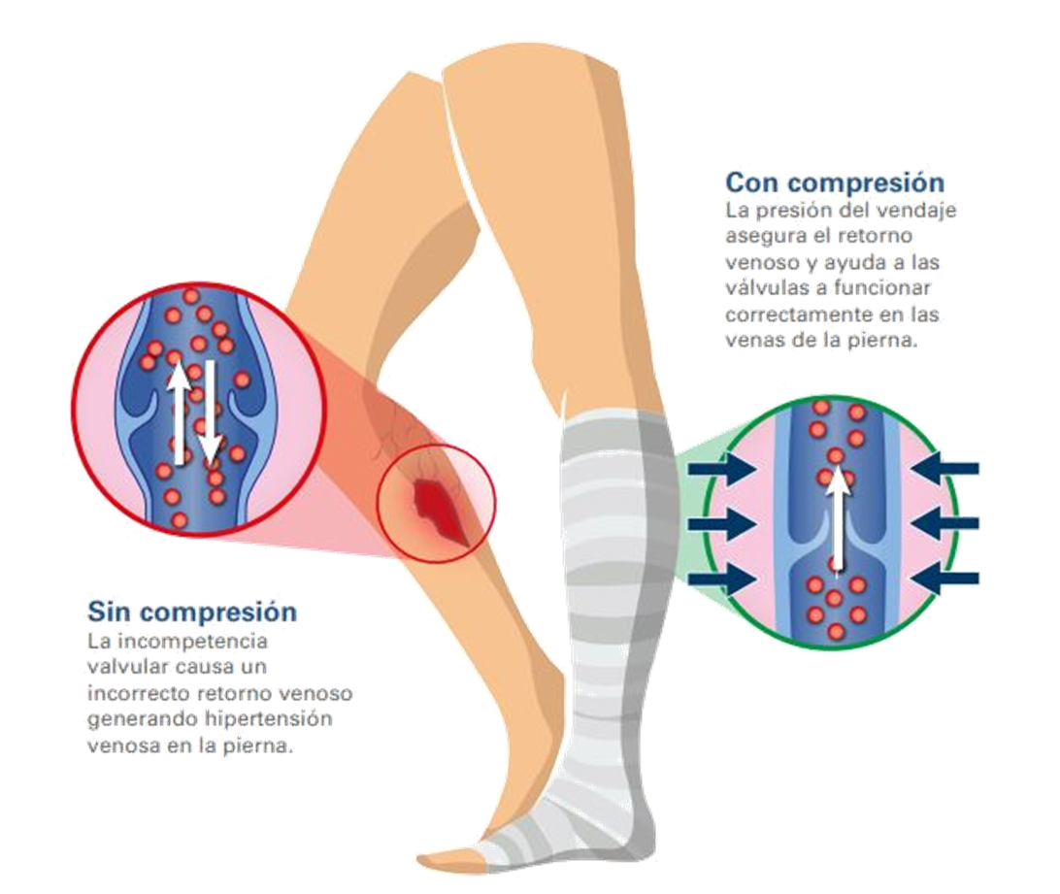
¿CÓMO ACTÚA LA COMPRESIÓN?
COMPRESIÓN
DEL FLUJO
ORTÓGRADO
REFLUJO VENOSO
REDUCCIÓN DEL DIÁMETRO DE VENAS MAYORES
REDUCCIÓN VOLUMEN DE SANGRE LOCAL
REDISTRIBUCIÓN HACIA PARTES CENTRALES
AUMENTO DE LA PRECARGA

Slide 16
HAY QUE TENER EN CUENTA QUE…..
Posición SUPINA:
Presiones >10mmHg es suficiente
Posición VERTICAL:
La presión durante la marcha fluctúa ente 20-100mmHg por lo que la compresión debe ser entre 40-50mmHg

Slide 17
MATERIAL UTILIZADO EN LA TERAPIA COMPRESIVA
1. MEDIAS ELÁSTICAS
Colocación: antes de levantarse o tras elevación de las piernas
3 tipos de compresión: ligera, media y fuerte
IMPORTANTE: NO efectivas para ttº úlceras
Llevar durante todo el día
Útiles prevenir lesiones y evitar recurrencias.

Slide 18
MATERIAL UTILIZADO EN LA TERAPIA COMPRESIVA
2. VENDAS
VENDAJES ELÁSTICOS DE COMPRESIÓN FUERTE
Gran elasticidad
Se adaptan a los cambios de geometría de la pierna al caminar
Oscilaciones de presiones pequeñas
Mantienen presiones durante largos periodos, incluso en reposo

Slide 19
MATERIAL UTILIZADO EN LA TERAPIA COMPRESIVA
2. VENDAS
B) VENDAJES INELÁSTICOS DE COMPRESIÓN FUERTE
Baja elasticidad
La presión aumenta al caminar
En reposo mantienen presiones residuales
Inadecuado para pacientes inmóviles
Afectan al SVP

Slide 20
MATERIAL UTILIZADO EN LA TERAPIA COMPRESIVA
2. VENDAS
C) SISTEMAS MULTICAPA
La presión se aplica por capas, por lo que se logra una acumulación de la presión
Gran gama se sistemas disponibles
Los más utilizados: combinación de 2 capas (inelástica interna y elástica externa)
Se consiguen presiones adecuadas en actividad y reposo
Compresión constante sostenida graduada >7 días

Slide 21
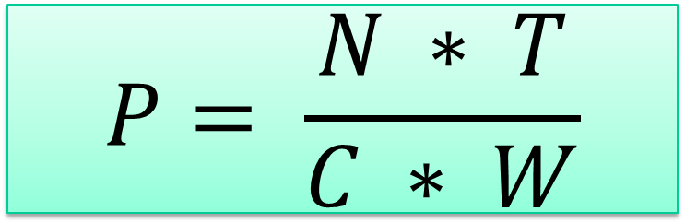
LEY DE LAPLACE
$$P= \frac{N ∗ T}{C ∗ W}$$
P= Presión
N= Nº vueltas
T= Tensión de la venda
C= Circunferencia miembro
W= Ancho venda

Slide 22
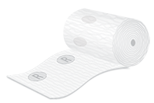
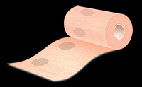
TÉCNICA DEL VENDAJE
Color blanco
Baja elasticidad
Proporciona compresión, protección y absorción
Ktech
Color rosa/beige
Elástico
Proporciona compresión adicional
KPress

Slide 23
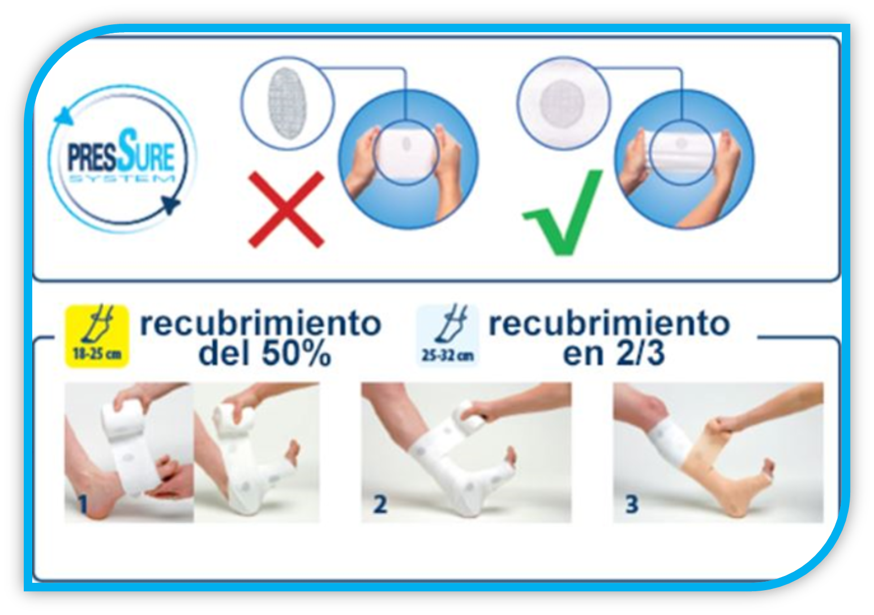


TÉCNICA DEL VENDAJE

Slide 24

TÉCNICA DEL VENDAJE

Slide 25
Para entender mejor……

